Slide 1




Rios Federais
EXIGÊNCIA DE CND E CAT doitu

Slide 2
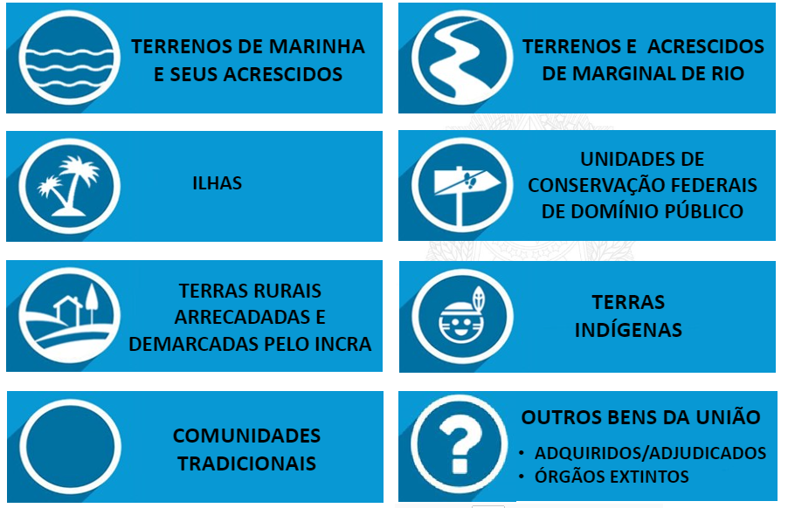
Bens da União

Slide 3
Bens da União
(Art. 20, CF/88)
O mar territorial e as ilhas oceânicas;
A faixa litorânea da costa brasileira (terrenos de marinha e acrescidos);
O rios federais e suas margens;
Ilhas fluviais em zonas de fronteira;
Cavernas, sítios arqueológicos e pré-históricos;
Florestas Nacionais;
Terras indígenas;
Prédios públicos federais;
Outros imóveis federais incorporados por processos de extinção;
Ilhas fluviais localizadas em áreas sob influências de maré – DL 9760.

Slide 4
Bens da União
Classificação
Bens de uso comum do povo
São aqueles necessários à coletividade e, por isso, seu uso deve estar disponível a todos os cidadãos. Podemos citar como exemplos os rios, as vias públicas e as praias.
Bens de uso especial
São os imóveis que se destinam à execução de serviços administrativos ou à prestação de serviços públicos em geral, tais como prédios de repartições públicas. Um prédio onde esteja instalado um hospital público ou uma escola pública também enquadram-se na categoria de bens de uso especial. Outros exemplos: unidades de conservação, terras indígenas.
Bens dominiais
Os bens dominiais não têm uma destinação específica, como os anteriores. Por isso, podem ser disponibilizados inclusive para o uso privado, conforme os instrumentos de destinação previstos na legislação. A utilização privada dos bens dominiais da União enseja, no entanto, o pagamento de uma retribuição pecuniária pela utilização privada de um bem que é público. Os recursos gerados dessa forma são conhecidos como receitas patrimoniais. Exemplo: terrenos marginais, nacional interior, terrenos de marinha, etc
https://www.gov.br/economia/pt-br/assuntos/patrimonio-da-uniao/bens-da-uniao

Slide 5
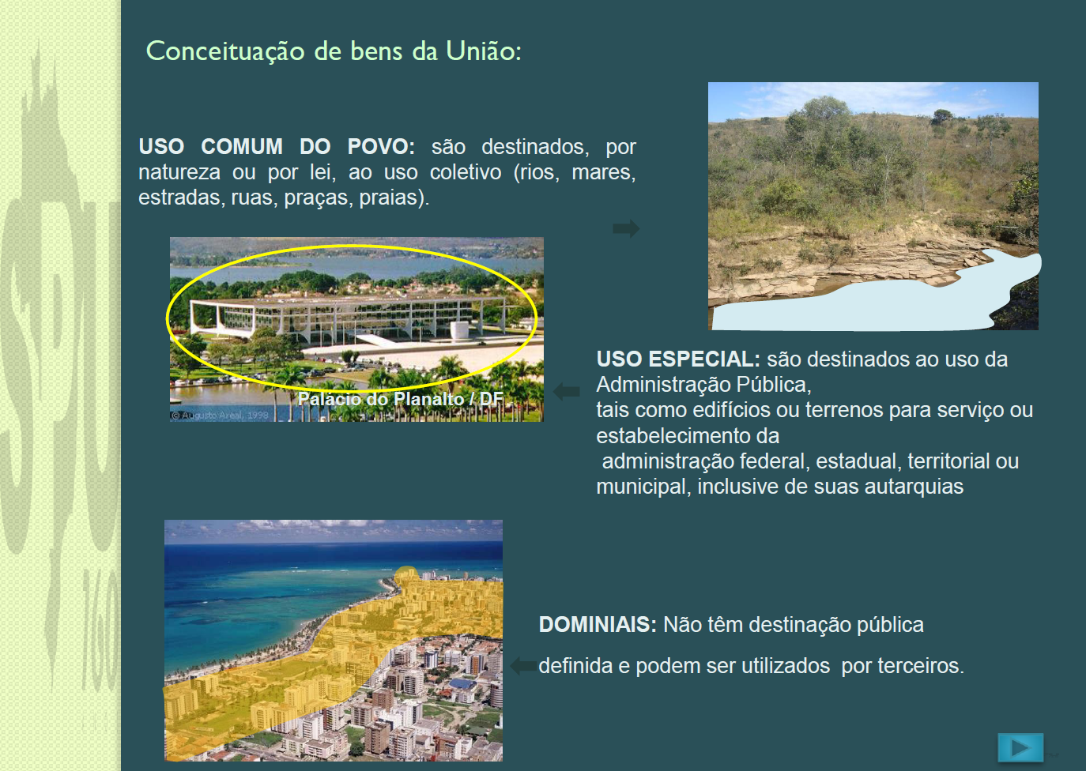
Bens da União

Slide 6
Patrimônio Imobiliário da União sob a gestão da SPU
  A SPU é o órgão da Administração Pública Federal direta incumbido de gerenciar esse patrimônio, ressalvadas as competências especiais de gestão imobiliária de demais órgãos da Administração Pública Federal:
  as terras indígenas para a FUNAI;
  as terras rurais arrecadas e demarcadas pelo INCRA;
  e as unidades públicas federais de conservação ambiental para o IBAMA.

Slide 7
Conceito de rio federal e terrenos marginais

Slide 8
Terrenos marginais
LEGISLAÇÃO - HISTÓRICO
Lei n.º 1.507, de 26 de setembro de 1867 (Art. 39)
Decreto n.º 4.105, de 22 de fevereiro de 1868 (Art.1º)
Decreto n.º 24.643, de 10 de julho de 1934 (Código de Águas)
Decreto-lei n.º 9.760, de 05 de setembro de 1946
“Art. 20 CF/88 - São bens da União:
I .......................................................................................................
II .......................................................................................................
III os lagos, rios e quaisquer correntes de água em terrenos de seu domínio, ou que banhem mais de um Estado, sirvam de limites com outros países, ou se estendam a território estrangeiro ou dele provenham, bem como os terrenos marginais e as praias fluviais;”

Slide 9
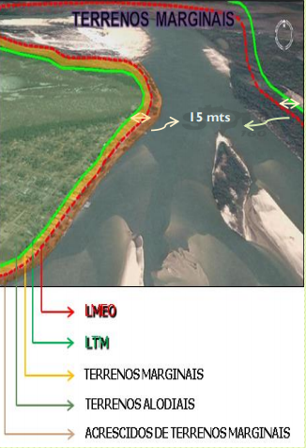
Terrenos marginais
DEFINIÇÃO
DL 9760/46:
“Art. 1º Incluem-se entre os bens imóveis da União:
a)..................................................................................................
b) os terrenos marginais dos rios navegáveis, em Territórios Federais, se, por qualquer título legítimo, não pertencerem a particulares;
c) os terrenos marginais de rios e as ilhas nestes situadas, na faixa de fronteira do território nacional e nas zonas onde se faça sentir a influência das marés;”
“Art. 4º São terrenos marginais os que banhados pelas correntes navegáveis, fora do alcance das marés, vão até a distância de 15 (quinze) metros, medidos horizontalmente para a parte da terra, contados desde a linha média das enchentes ordinárias.”
“Art. 9º É da competência do Serviço do Patrimônio da União (SPU) a determinação da posição das linhas de preamar médio do ano de 1831 e da média das enchentes ordinárias.”
Rio federal: situados em terrenos de domínio da União, se estende ou provém de território estrangeiro e banha mais de um estado/divisa estadual (Art. 20 CF/88 )

Slide 10
Terrenos marginais
CRITÉRIOS E PROCEDIMENTOS PARA A DEMARCAÇÃO- IN 67/2020- SPU
Dos Terrenos Marginais da União
Art. 2º Na forma do art. 20 da Constituição Federal de 1988 e do Decreto-Lei nº 9.760 de 1946, os Terrenos Marginais da União estão associados:
I - aos lagos, rios e quaisquer correntes de água em terrenos de seu domínio, ou que banhem mais de um Estado, sirvam de limites com outros países, ou se estendam a território estrangeiro ou dele provenham;
II - às ilhas fluviais e lacustres nas zonas limítrofes com outros países;
III - aos rios federais e navegáveis - que por qualquer título legítimo não pertençam a particular;
IV - aos rios situados inteiramente em áreas sob domínio da União;
V - à porção do rio em faixa de fronteira do território nacional, independentemente do domínio do curso d'água

Slide 11

Terrenos marginais
CRITÉRIOS E PROCEDIMENTOS PARA A DEMARCAÇÃO - IN 67/2020- SPU
Seção II - Da identificação dos cursos d'água a serem demarcados
Art. 3º A identificação dos lagos, rios e quaisquer correntes de água do domínio da União seguirá o disposto no inciso III do art. 20 da CF/88, na Cartografia Sistemática Oficial e na Portaria DNAEE nº 707, de 17 de outubro de 1994, alterada pela Resolução da Agência Nacional de Águas- ANA nº 399, de 22 de julho de 2004, ou atos que vierem a substitui-las.
§ 1º São da União os lagos, rios e quaisquer correntes de água em terrenos de seu domínio, ou que banhem mais de um Estado, sirvam de limites com outros países, ou se estendam a território estrangeiro ou dele provenham.
§ 2º Situados na faixa de fronteira do território nacional, independentemente do domínio do curso d'água.
§ 3º Para fins de classificação quanto ao domínio, cada curso d'água será considerado como unidade indivisível, desde a sua foz até a sua nascente.
§ 4º As correntes d'água serão examinadas sempre de jusante para montante, iniciando-se pela identificação do seu curso principal.
§ 5º Em cada confluência será considerado curso d'água principal aquele cuja bacia hidrográfica tiver maior área de drenagem.
Seção III- Da navegabilidade dos cursos d'água de domínio da União
Art. 4º É competência da Secretaria de Coordenação Governança do Patrimônio da União a declaração da navegabilidade dos cursos d'água de domínio da União quando o objetivo for a demarcação de terrenos marginais.

Slide 12

Terrenos marginais
PLANO NACIONAL DE CARACTERIZAÇÃO
Lei nº 13.465, de 2017
Metas para demarcação em MT:
2022- Determinação da posição da LMEO
2024- Pantanal Mato-grossense
Art . 96.altera o Decreto-Lei nº 9.760, de 5 de setembro de 1946 :
“Art. 12-C. Fica a Secretaria do Patrimônio da União (SPU) autorizada a concluir até 31 de dezembro de 2025 a identificação dos terrenos marginais de rio federal navegável, dos terrenos de marinha e seus acrescidos, de que tratam os arts. 2º, 3º e 4º deste Decreto-Lei.

Slide 13
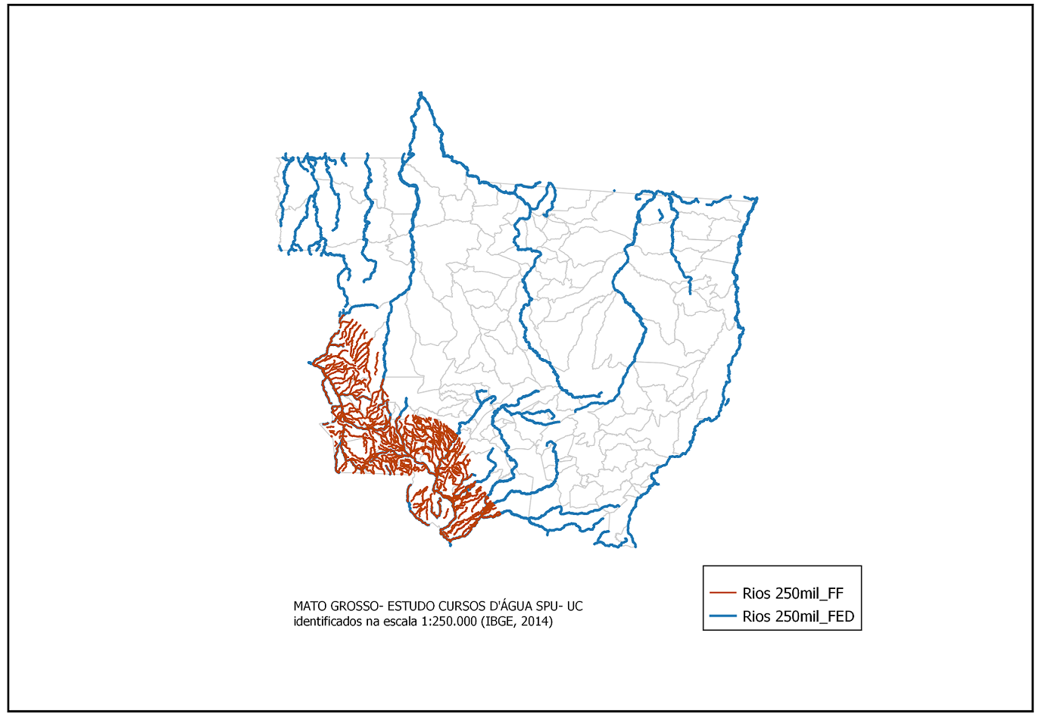
Terrenos marginais
MATO GROSSO – potencial terrenos marginais
Mais de 500 cursos d’água (entre rios, lagos, córregos, ribeirões, igarapés, etc) a serem analisados na forma do art. 20 /CF e DL 9.760, conforme definição do art 2º da IN 67/2020

Slide 14
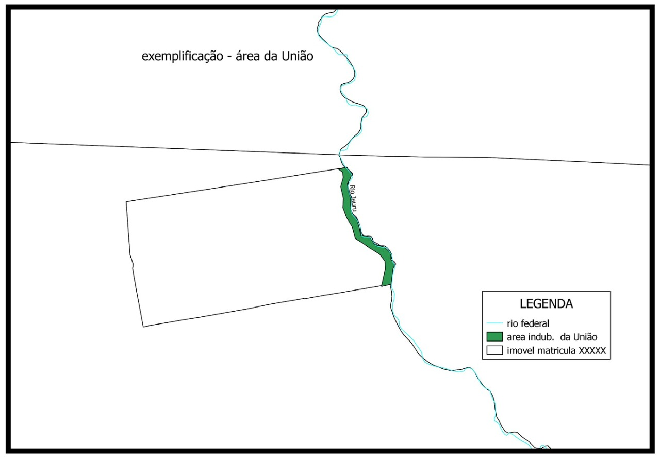
Terrenos marginais

Slide 15
LISTA DOS RIOS FEDERAIS – MATO GROSSO
Logradouro | Municípios
Rio Paraguai | Cáceres, Poconé
Rio Araguaia | Alto Taquari, Alto Araguaia, Araguainha, Ponte Branca, Ribeirãozinho, Torixoreo, Pontal do Araguaia, Barra do Garças, Araguaiana, Cocalinho, São Felix do Araguaia, Luciara, Sant Teezinha.
Rio Cuiabá | Cuiabá, Varzea Grande, Barão de Melgaço, Poconé, Santo Antonio do Leverger, Nossa Senhora do Livramento.
Rio Correntes | Barão de Melgaço, Itiquira.
Rio do Peixe | Alto Araguaia.
Rio Jauru | Cáceres, Indiavaí, Jauru, Figueirópolis D’Oeste, Porto Esperidião, Araputanga, Glória D’Oeste
Rio Aripuanã | Aripuanâ, Juina.
Rio Juruena | Juruena, Cotriguaçu, Nova Bandeirantes, Castanheira, Juara, Apiacás, Brasnorte, Juína, Sapezal, Comodoro, Campos de Júlio, Tangará da Serra.
Rio Teles Pires | Nova Mutum, Sorriso, Sinop, Vera, Tapurah, Itaúba, Claudia, Nova Canâa do Norte, Colider, Carlinda, Nova Guarita, Mundo Novo, Alta Floresta, Paranaitá, Apiacás.
Rio Xingú | Canarana, Gaúcha do Norte, Guerencia, Feliz Natal,
Rio Cabaçal | Araputanga, Reserva do Cabaçal, Rio Branco, Lambari D’Oeste, Curvelândia, Mirassol D’Oeste, São José dos Quatro Marcos, Cáceres.
Logradouro | Municípios
Rio Sepotuba | Salto do Céu, Cáceres, Labari D’Oeste, Barra do Bugres.
Rio Vermelho | Barra do Bugres, Salto do Céu, Lambari D’Oeste.
Rio Vermelho | Comodoro.
Rio Verde | Vila Bela da Santíssima Trindade.
Rio Galera | Nova Lacerda, Vila Bela da Santíssima Trindade.
Rio dos Bugres | Araputanga, São José dos Quatro Marcos
Rio Aguapeí | Porto Esperidião
Rio Zumi-Zumi | Vila Bela da Santíssima Trindade, Cáceres.
Rio Juba | Barra do Bugres
Rio Mazutti | Campos de Júlio
Rio Juininha | Comodoro
Rio Primavera | Comodoro
Rio Camareré | Comodoro
Rio Camarezinho | Comodoro
Rio Alegre | Porto Esperidião, Pontes e Lacerda, Vila Bela da Santíssima Trindade.
Rio Alegre | Poconé
Rio Alegre | Cáceres
Rio Branco | Pontes e Lacerda, Rio Branco, Salto do Céu, Vila Bela da Santíssima Trindade.

Slide 16
LISTA DOS RIOS FEDERAIS – MATO GROSSO
Logradouro | Municípios
Rio Cágado | Pontes e Lacerda.
Rio Do Minuto | Pontes e Lacerda.
Rio Sararé | Pontes e Lacerda, Vila Bela da Santíssima Trindade.
Rio Pindaituba | Pontes e Lacerda
Rio Cachoeirinha | Cáceres.
Rio Formiga | Campos de Júlio.
Rio Guaporé | Pontes e Lacerda, Vila Bela da Santíssima Trindade.
Rio do Piolho | Comodoro
Rio Tolueri | Comodoro
Rio Pardo | Comodoro
Rio Margarida | Comodoro
Rio Brigadeiro | Figueiropolis D’Oeste
Rio Santíssimo | Figueirópolis D’Oeste, Porto Esperidião, Glória D’Oeste.
Rio Novo | Comodoro, Nova Lacerda.
Rio Barbado | Vila Bela da Santíssima Trindade, Pontes e Lacerda.
Rio Santa Rita | Porto Esperidião
Rio Papagaio | Nova Lacerda
Rio Negro | Salto do Céu, Rio Branco.
Logradouro | Municípios
Rio Madeirinha | Aripuanã.
Rio Guariba | Aripuanã.
Rio Securi | Pontes e Lacerda, Campos de Julio.
Rio Pixaim | Poconé
Rio Sarares | Poconé
Rio Corixão Grande | Cáceres
Rio Bracinho | Rio Branco
Rio Queimado | Barra do Bugres
Córrego Piolhinho | Nova Lacerda, Comodoro
Córrego Tucanguira | Salto do Céu.
Corrego Corgão | Rio Branco
Córrego Pito Queimado | Rio Branco
Córrego Goibeira | Rio Branco
Córrego Sangue | Indiavaí
Córrego das Pedras | Pontes e Lacerda
Córrego Curral Velho | Lambari D’ Oeste
Córrego Bonito | Lambari D’ Oeste
Córrego Grande | Lambari D’ Oeste, Salto do Céu, Rio Branco
Córrego das Pontes | Lambari D’ Oeste, Salto do Céu
Córrego dos Veados | Lambari D’ Oeste, Salto do Céu
Córrego Ichu | Cáceres

Slide 17
LISTA DOS RIOS FEDERAIS – MATO GROSSO
Logradouro | Municípios
Córrego Padre Inácio | Cáceres
Córrego Caramujo | Cáceres
Córrego Candelaria | Vila Bela da Santissima Trindade
Corrego Acorizal | Porto Esperidião, Cáceres
Córrego Ouro Branco | Cáceres.
Córrgo Gaudez | Cáceres
Córrego Onça Magra | Cáceres, Barra do Bugres
Córrego São José | Cáceres
Córrego Salobra | Porto Estrela
Córrego Fortuna | Jauru

Slide 18
MATRÍCULA COM RIO FEDERAL

Slide 19
NÚMERO DO RIP

Slide 20

Obrigatoriedade da CAT/SPU nas transmissões dos imóveis, tanto na lavratura como no registro
7

Slide 21
Atendimento da SPU http://www.patrimoniodetodos.gov.br/
Requerimento- Emitir Certidão de Autorização para Transferência – CAT
  A CAT autoriza a transferência de imóveis da União nos cartórios competentes, informando que o ocupante realizou o pagamento do laudêmio (5% do valor do domínio pleno) no caso das transferências onerosas. É obrigatória a sua apresentação pelo interessado para a lavratura e o registro de escrituras relativas a bens imóveis que contenham, ainda que parcialmente, área de domínio da União. Fundamento legal: Art. 3º. § 2º, I, alínea “c” do Decreto-Lei nº 2.389/87.
  Demais normativos correlatos: IN SPU nº 1, de 09 de março de 2018; Decreto-Lei nº 1.876, de 15 de julho de 1981; Lei nº 13.240, de 30 de dezembro de 2015

Slide 22
Atendimento da SPU http://www.patrimoniodetodos.gov.br/
Requerimento- Emitir Certidões de Imóveis Administrados pela SPU - CND
  A Certidão Negativa de Débitos Patrimoniais do Imóvel e do Responsável comprova a regularidade cadastral e quitação das taxas perante a SPU. Caso a finalidade seja a realização de transferência onerosa do responsável pelo imóvel, a CND pode ser substituída pela CAT, uma vez que a autorização para transferência já pressupõe e certifica expressamente a regularidade cadastral e a quitação das taxas.
  Legislação correlata: Lei nº 9.784, de 29 de janeiro de 1999; Decreto-Lei nº 2.398, de 21 de dezembro de 1987; Lei nº 9.636, de 15 de maio de 1998

Slide 23
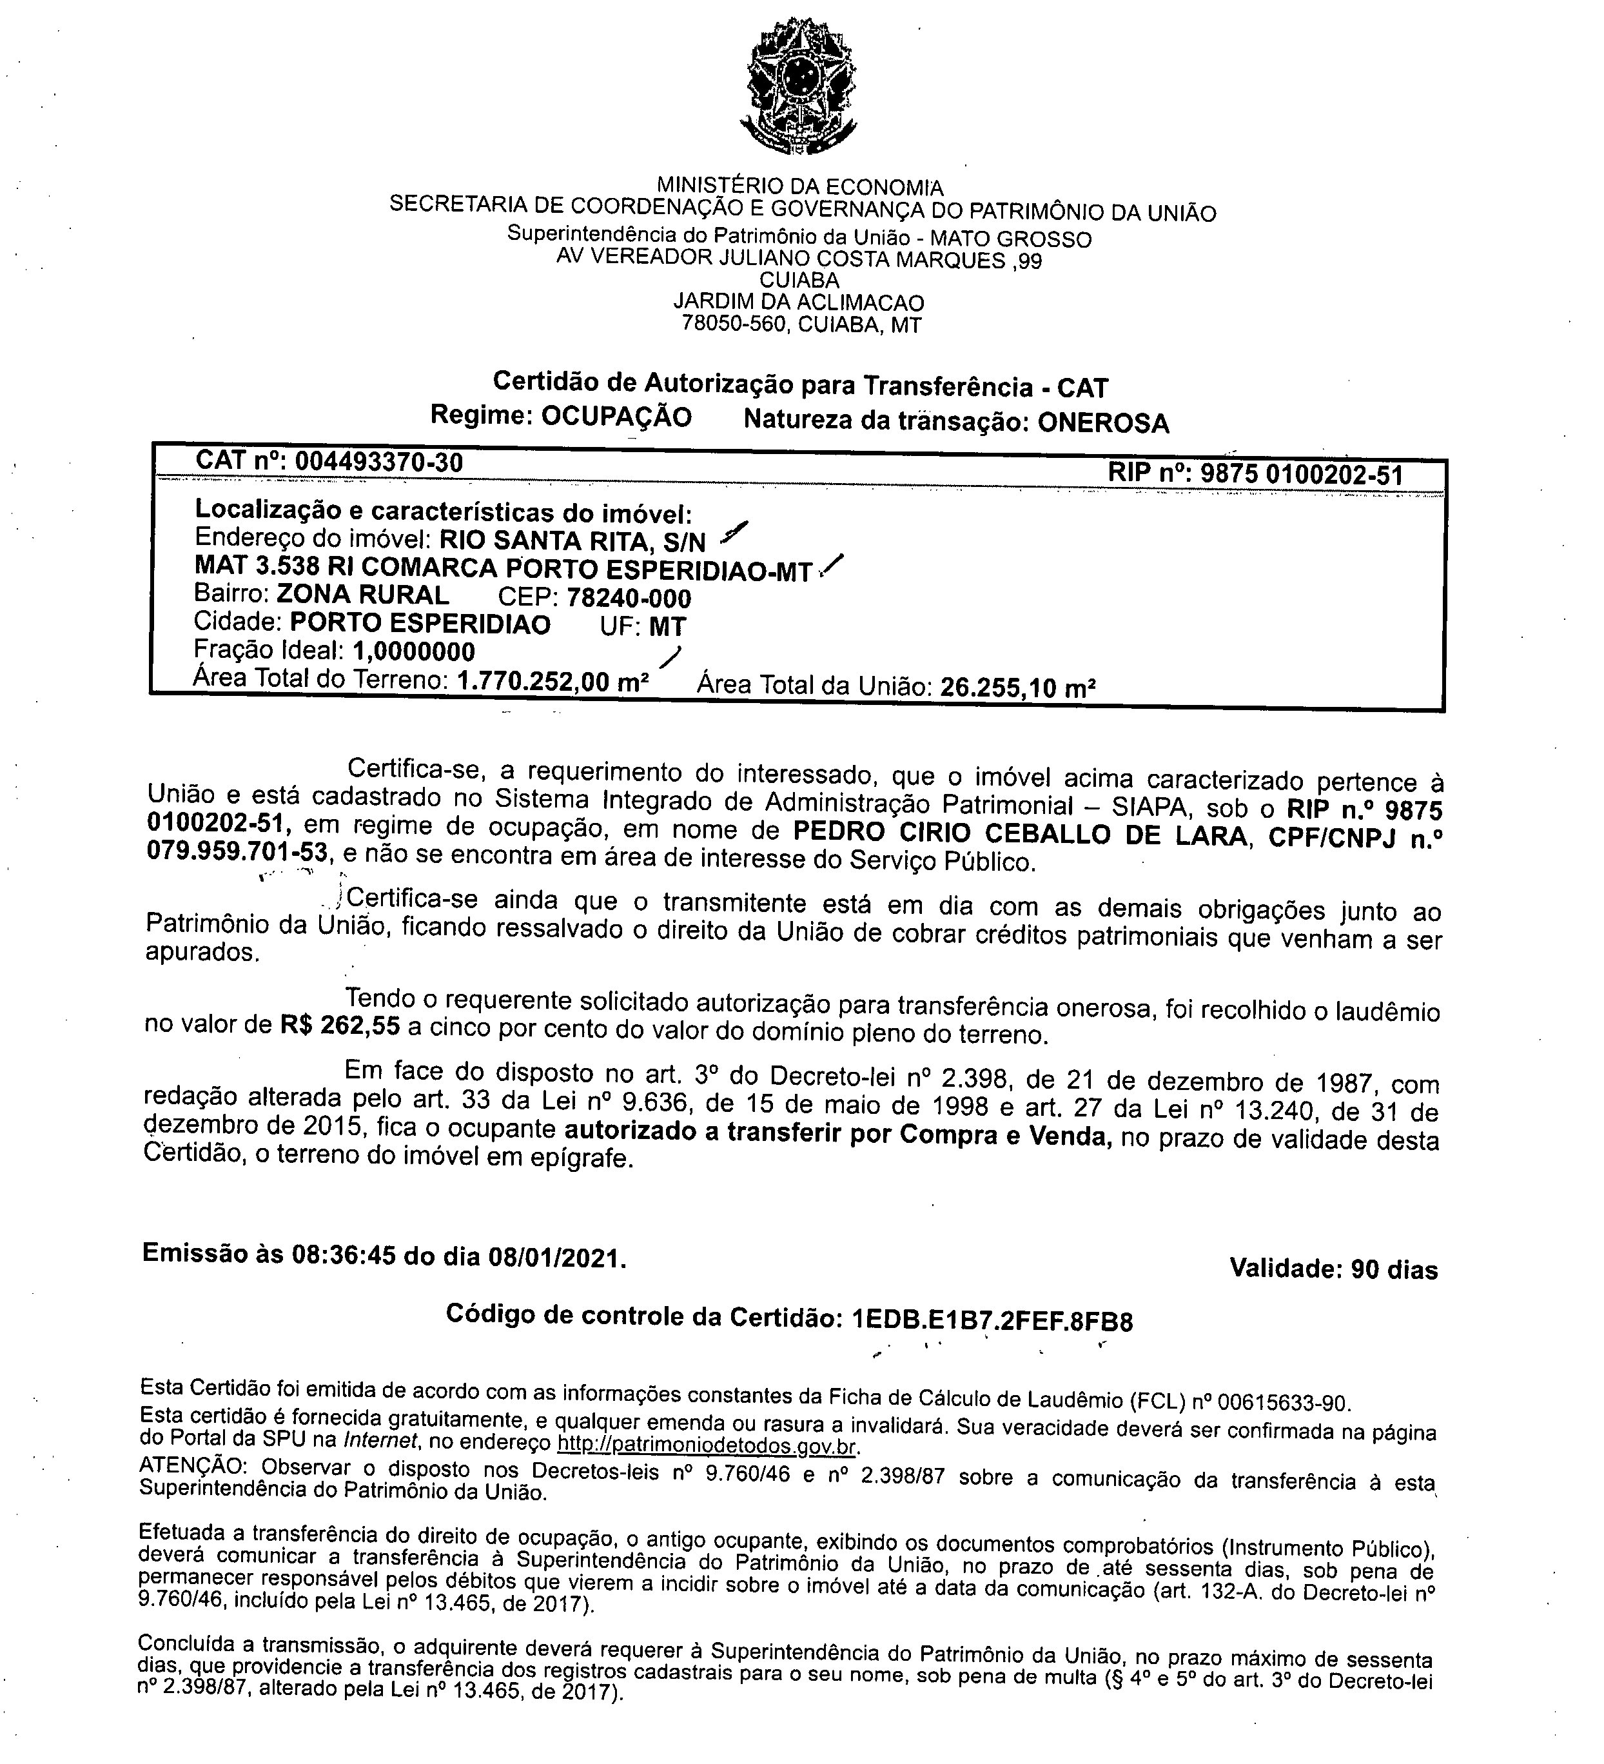
EXEMPLO DE CAT ONEROSA

Slide 24
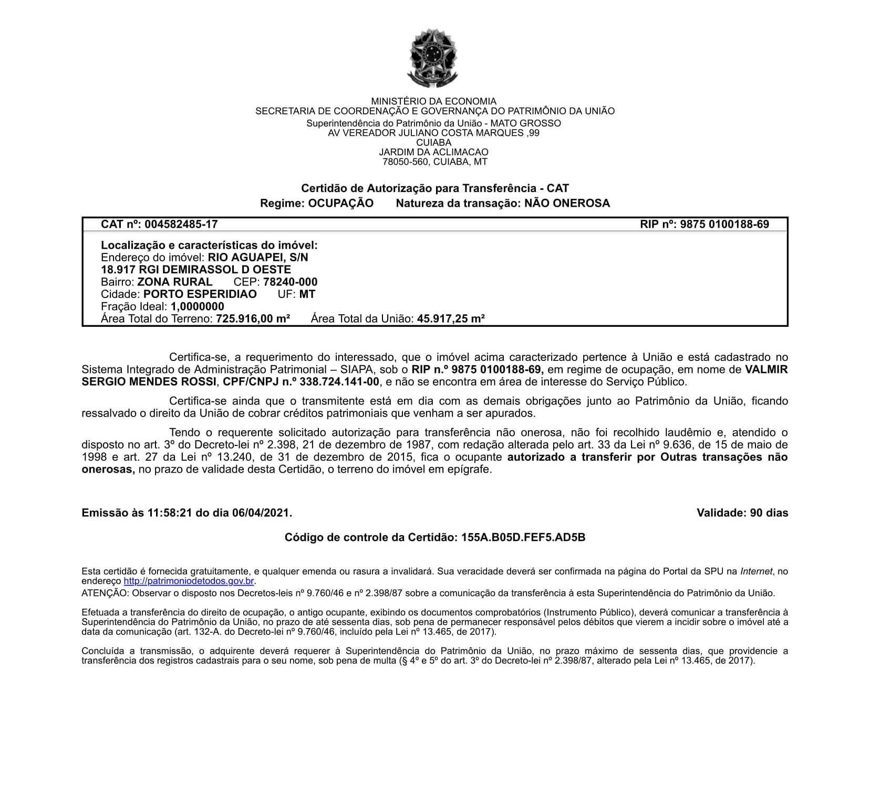
EXEMPLO DE CAT NÃO ONEROSA

Slide 25
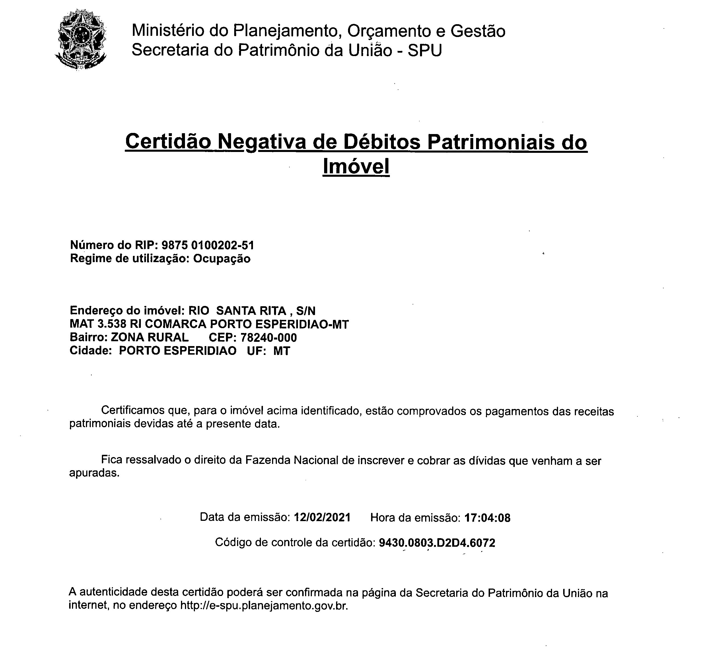
EXEMPLO DE CND

Slide 26
Procedimento para cadastro de imóveis marginais que ainda não possuam o RIP
7

Slide 27
Atendimento da SPU http://www.patrimoniodetodos.gov.br/
Requerimento- Regularizar Utilização de Imóvel da União para Fins Privados
  Este é o requerimento adequado a ser realizado pelo interessado na utilização de imóvel que contenha, ainda que parcialmente, domínio da União, mas ainda não possua cadastro na SPU. Caso a utilização seja autorizada, será criado para o imóvel um Registro Imobiliário Patrimonial – RIP.
  Legislação correlata: Lei nº 9.784, de 29 de janeiro de 1999; Decreto-Lei nº 2.398, de 21 de dezembro de 1987; Lei nº 9.636, de 15 de maio de 1998

Slide 28
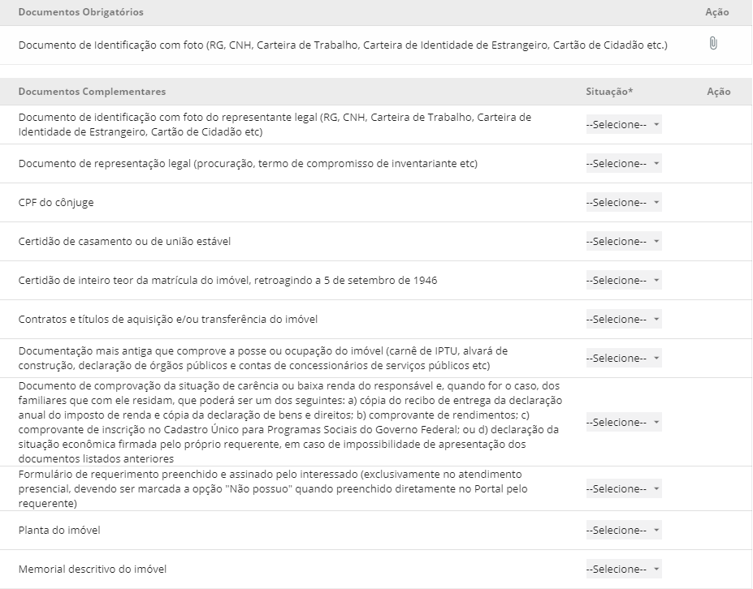
Atendimento da SPU http://www.patrimoniodetodos.gov.br/
I- Regularizar Utilização de Imóvel da União para Fins Privados
  DOCUMENTOS NECESSÁRIOS (Pessoa Física):

Slide 29
Inscrição de Ocupação
  Da Ocupação
  Instrução Normativa nº 4, de 14 de agosto de 2018,
  Art. 2º, II - taxa de ocupação: prestação pecuniária anual que o ocupante do bem imóvel da União deve pagar pelo uso do terreno de domínio da União, correspondente a 2% do valor do domínio pleno do terreno, excluídas as benfeitorias, anualmente atualizado pela Secretaria do Patrimônio da União - SPU;
  Decreto-Lei nº 9.760, de 5 de setembro de 1946:
  "Art. 127. Os atuais ocupantes de terrenos da União, sem título outorgado por esta, ficam obrigados ao pagamento anual da taxa de ocupação."
  Lei nº 9.636, de 15 de maio de 1998:
  "Art. 7o A inscrição de ocupação, a cargo da Secretaria do Patrimônio da União, é ato administrativo precário, resolúvel a qualquer tempo, que pressupõe o efetivo aproveitamento do terreno pelo ocupante, nos termos do regulamento, outorgada pela administração depois de analisada a conveniência e oportunidade, e gera obrigação de pagamento anual da taxa de ocupação.
  Decreto-Lei 1.561, de 13 de julho de 1977;
  "Art. 1º - É vedada a ocupação gratuita de terrenos da União, salvo quando autorizada em lei.“
  Outros instrumentos para regularização de áreas da União e a legislação correlata podem ser encontradas no site:
  https://www.gov.br/economia/pt-br/assuntos/patrimonio-da-uniao/destinacao-de-imoveis/instrumentos-de-destinacao
  https://www.gov.br/economia/pt-br/assuntos/patrimonio-da-uniao/legislacao

Slide 30
Aforamento
Do Aforamento ou Enfiteuse: Instrução Normativa da SPU – nº 03 de 2016
Decreto-lei nº 9.760, de 5 de setembro de 1946:
"Art. 99. A utilização do terreno da União sob regime de aforamento dependerá de prévia autorização do Presidente da República, salvo se já permitida em expressa disposição legal."
Decreto-lei nº 2.398, de 21 de dezembro de 1987:
  "Art. 5º Ressalvados os terrenos da União que, a critério do Poder Executivo, venham a ser considerados de interesse do serviço público, conceder-se-á o aforamento"
Lei nº 9.636, de 15 de maio de 1998:
  " Art. 13. Na concessão do aforamento, será dada preferência a quem, comprovadamente, em 10 de junho de 2014, já ocupava o imóvel há mais de 1 (um) ano e esteja, até a data da formalização do contrato de alienação do domínio útil, regularmente inscrito como ocupante e em dia com suas obrigações perante a Secretaria do Patrimônio da União do Ministério do Planejamento, Orçamento e Gestão. (Redação dada pela Lei nº 13.139, de 2015)"

Slide 31
Aforamento
É devido a taxa de Foro, no valor de 0,6% da avaliação do domínio pleno (anual).
Aforamento
Domínio | % da área | Proprietário
Domínio Útil | 83% | Cessionário sob regime de Aforamento;
Domínio Direto | 17% | União;
Domínio Pleno | 100% | O foreiro tem direito ao domínio pleno caso venha a comprar os 17% da área da União.

Slide 32
Hipóteses de isenção da taxa de ocupação, do foro e do laudêmio dos imóveis marginais
7

Slide 33
Isenção do pagamento da taxa de ocupação e laudêmio por particulares
  São isentos do pagamento de laudêmio e taxas de ocupação:
    Pessoas físicas consideradas carentes ou de baixa renda, cuja situação econômica não lhes permita pagar esses encargos sem prejuízo do próprio sustento ou de sua família; Art. 1º, Decreto-Lei nº 1.876/1981
    Pessoas jurídicas sem fins lucrativos que formalmente reconhecidas como entidades beneficentes (CEBAS) ou que realizam ações de salvaguarda de bens culturais no imóvel registrados pelo IPHAN; - Art. 16, Lei nº 13.139/2015

Slide 34
Acesso dos Registros de Imóveis na base de dados da SPU para consultas
7

Slide 35
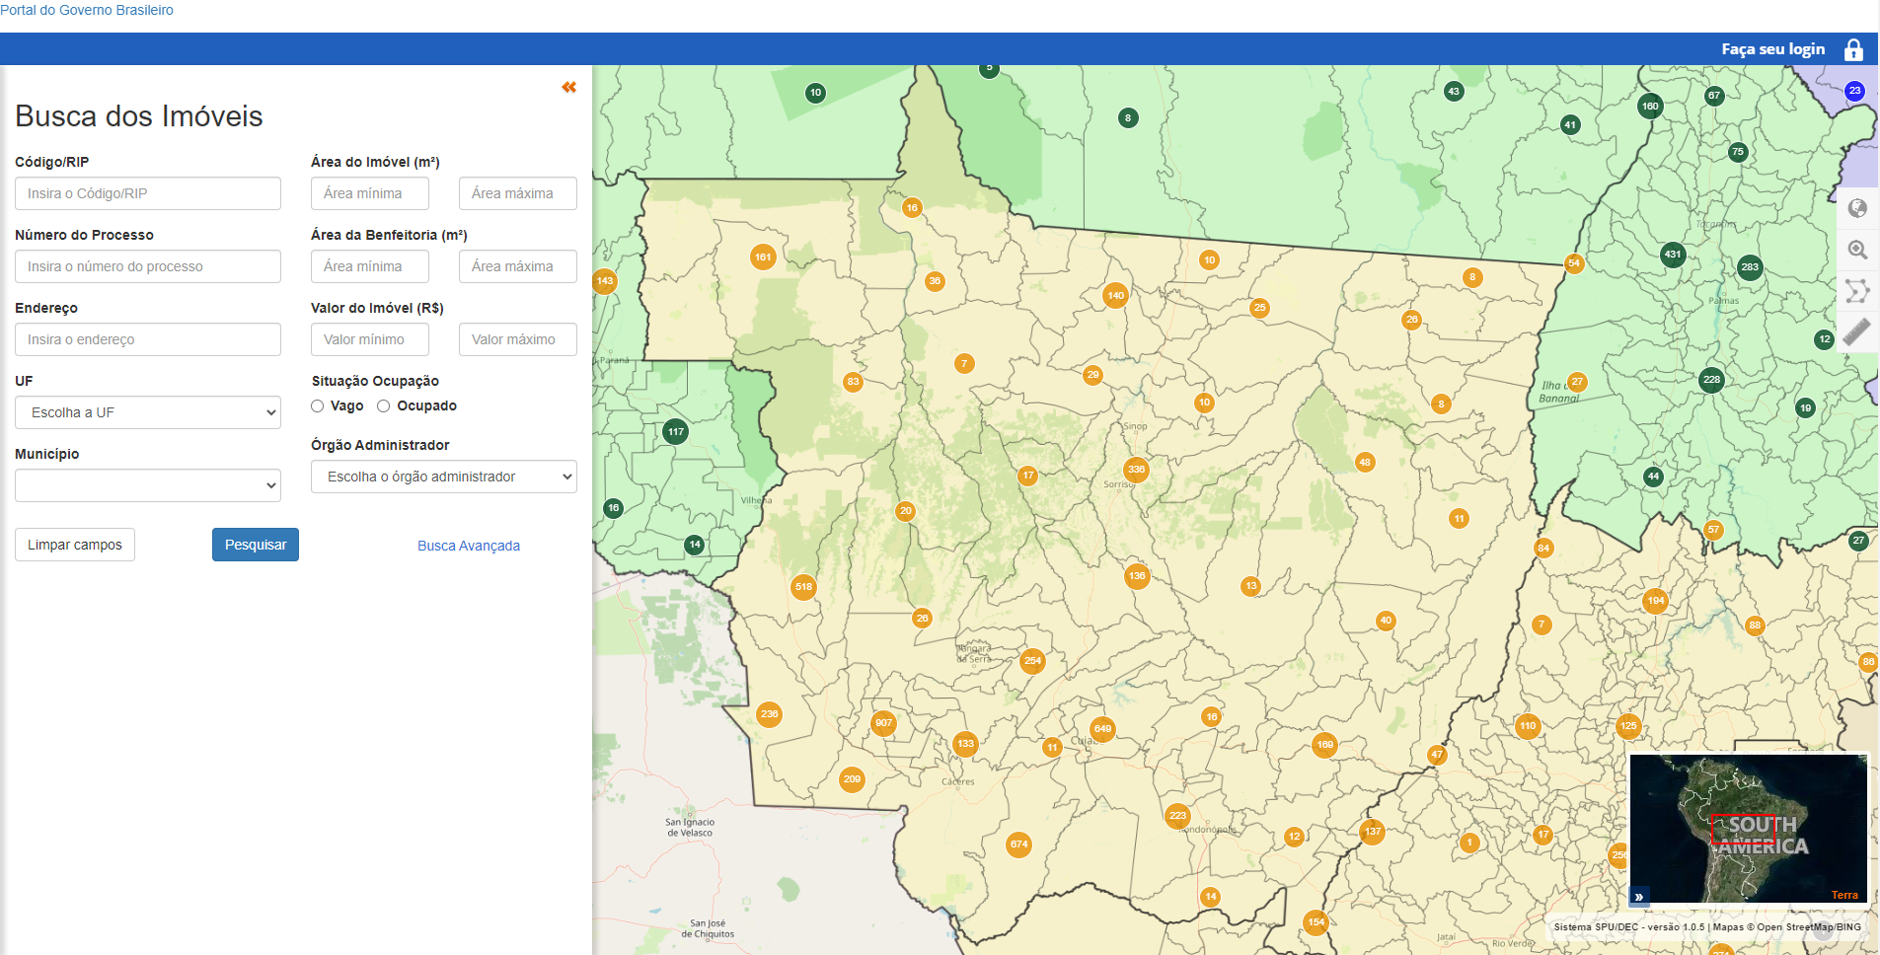
Imóveis Federais cadastrados na SPU: https://imoveisfederais.planejamento.gov.br/spin-web/

Slide 36
Declaração sobre Operações Imobiliárias envolvendo Terrenos da União - DOITU
7

Slide 37
Atendimento da SPU http://www.patrimoniodetodos.gov.br/
VI- Enviar DOITU – Declaração sobre Operações Imobiliárias em Terrenos da União (Exclusivo Cartórios)
  Através deste requerimento, o Cartório envia dados sobre operações imobiliárias anotadas, averbadas, lavradas, matriculadas ou registradas nos Cartórios de Notas, de Registro de Imóveis ou de Títulos e Documentos.
  O envio da DOITU é obrigatório para os Cartórios sempre que promoverem operações imobiliárias que envolvam os terrenos da União, conforme Art. 2º da Portaria SPU/ME nº 24.218 de 2020 e Art. 3º, § 3º do Decreto-Lei nº 2.398, de 21 de dezembro de 1987.
  Há um modelo de planilha no Atendimento Virtual para auxiliar no preenchimento e identificação dos dados obrigatórios, atentando-se aos dados requeridos no Art. 4º da referida Portaria.

Slide 38
DOITU – Declaração sobre Operações Imobiliárias em Terrenos da União
Decreto-lei 2.398 - Art. 3º-A. Os oficiais deverão informar as operações imobiliárias anotadas, averbadas, lavradas, matriculadas ou registradas nos cartórios de notas ou de registro de imóveis, títulos e documentos que envolvam terrenos da União sob sua responsabilidade, mediante a apresentação de Declaração sobre Operações Imobiliárias em Terrenos da União (Doitu) em meio magnético, nos termos que serão estabelecidos, até 31 de dezembro de 2020, pela Secretaria do Patrimônio da União (SPU).
Portaria Regulamentadora já publicada: Portaria SPU/ME nº 24.218 de 2020.

Slide 39
DOITU – Declaração sobre Operações Imobiliárias em Terrenos da União
  A DOITU deve ser enviada até o último dia útil do mês subsequente ao do lançamento do ato registral nos assentos da serventia (Art. 3º § 4º), sendo facultado o encaminhamento de várias operações imobiliárias distintas na mesma DOITU (Art. 4º § 4º), desde que indicados todos os dados obrigatórios – Portaria 24.218 de 2020.
  Sanção aplicável ao não envio da DOITU ou envio fora do prazo fixado: multa de 0,1% ao mês-calendário ou fração, sobre o valor da operação, limitada a 1% (Art. 6º, § 1º)
    Termo inicial: dia seguinte ao término do prazo originalmente fixado para o envio da DOITU e termo final a data efetiva da entrega, ou, no caso de não apresentado, da lavratura do auto de infração.
    Reduz-se à metade o valor da multa caso a declaração seja apresentada antes de qualquer procedimento de ofício, e a 75% caso a declaração seja apresentada no prazo fixado em intimação.
  Sanção aplicável ao responsável por apresentar DOITU com incorreções ou omissões: multa de R$ 50,00 por informação inexata, incompleta ou omitida, que será reduzida em 50% caso a retificadora seja apresentada no prazo fixado (Art. 6º, § 2º)

Slide 40
DOITU – Declaração sobre Operações Imobiliárias em Terrenos da União
  Requerimento será recebido e analisado pela SPU-CGCIG (Coordenação Geral de Cadastro e Informação Geoespacial);
  Autoridade sancionadora: Superintendente do Patrimônio da União no Estado;
  Pode ser interposto recurso administrativo contra a decisão do Superintendente para o Secretário de Coordenação e Governança do Patrimônio da União;
  Em última instância, pode ser interposto recurso administrativo contra a decisão do Secretário da SPU para o Secretário Especial de Desestatização, Desinvestimentos e Mercados do Ministério da Economia.

Slide 41
Como registrar um requerimento na SPU
ORIENTAÇÕES DO ÓRGÃO WEBINAR MARÇO 2021
7

Slide 42
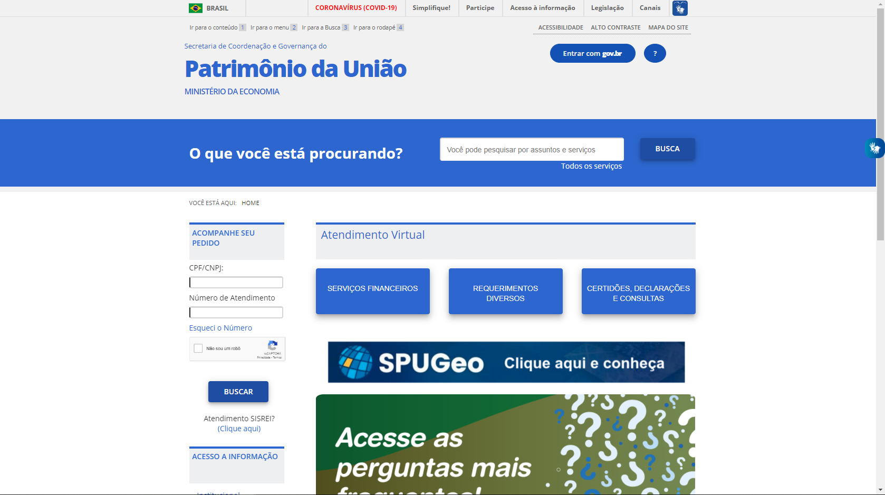

Slide 43
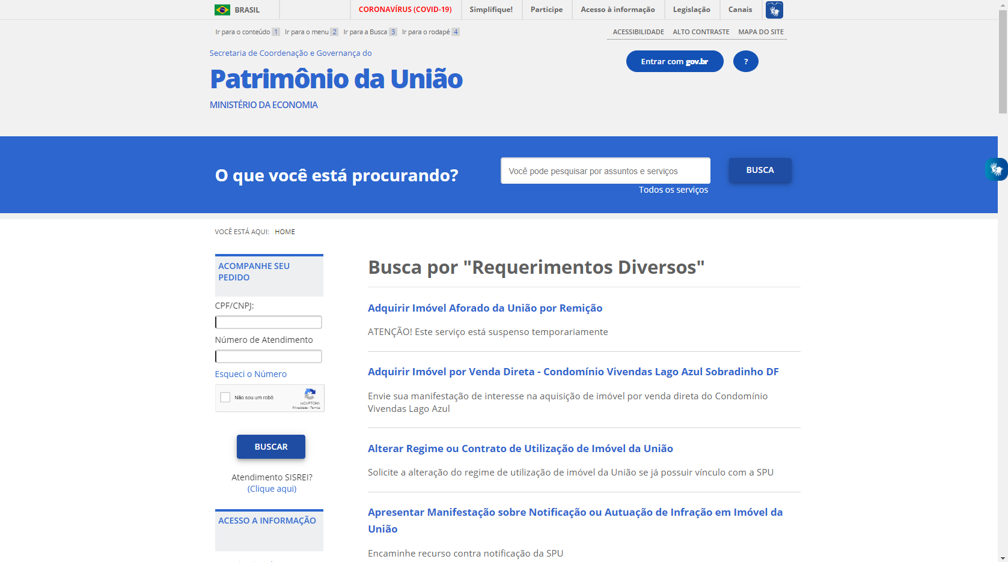

Slide 44
Requerimento | Requerente | Finalidade | Obrigatoriedade | Produto
1- Regularizar Utilização de Imóvel da União para Fins Privados | Ocupante do Imóvel | Criar o cadastro do imóvel na SPU e o respectivo Registro Imobiliário Patrimonial – RIP | SIM | Inscrição de Ocupação do imóvel na SPU; RIP do imóvel na SPU.
2- Emitir Certidão de Autorização para Transferência – CAT | I- Ocupante do Imóvel; II- Adquirente do Imóvel | Autorizar a transferência de imóveis da União nos cartórios competentes, informando que o ocupante realizou o pagamento do laudêmio no caso das transferências onerosas e está regular e adimplente com as taxas | SIM | Certidão de Autorização de Transferência
3- Emitir Certidões de Imóveis Administrados pela SPU | Ocupante do Imóvel | Para emissão de CND, comprova a regularidade cadastral e quitação das taxas perante a SPU | Não (substituída pela CAT para fins de lavratura e registro) | Certidão Negativa de Débitos Patrimoniais na SPU
4- Obter Declaração de Domínio de Imóvel da União | I- Ocupante do imóvel; II- Confrontante do imóvel; III- Cartório de Registro de Imóveis | Obter declaração positiva ou negativa da SPU quanto ao domínio da União sobre imóvel, para fins gerais (pode ser utilizado para georreferenciamento) | SIM nos procedimentos de georreferenciamento dos terrenos marginais | Certidão de Domínio de Imóvel da União (Negativa ou Positiva)
5- Consulta de Dominialidade de Imóvel da União para Fins de Usucapião Extrajudicial (Exclusivo Cartórios) | Cartório de Registro de Imóveis | Obter declaração positiva ou negativa da SPU quanto ao domínio da União sobre imóvel, para fins de processos de Usucapião Extrajudicial | SIM | Certidão de Domínio de Imóvel da União (Negativa ou Positiva)
6- Enviar DOITU – Declaração sobre Operações Imobiliárias em Terrenos da União (Exclusivo Cartórios) | Cartório de Registro de Imóveis | Enviar dados sobre quaisquer operações imobiliárias anotadas, averbadas, lavradas, matriculadas ou registradas sobre imóveis de domínio da União | SIM Prazo: até o último dia útil do mês subsequente ao lançamento do ato registral | DOITU encaminhada à SPU

Slide 45
OBRIGADO
Expositor: Rosangela Poloni
Material compartilhado pela Secretaria do Patrimônio da União-SPU
E-mail: rosangelapoloni@uol.com.br
www.primeirooficioporto.com.br

